Slide 1
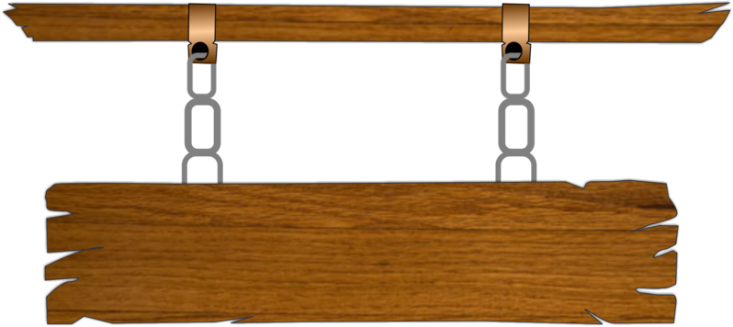
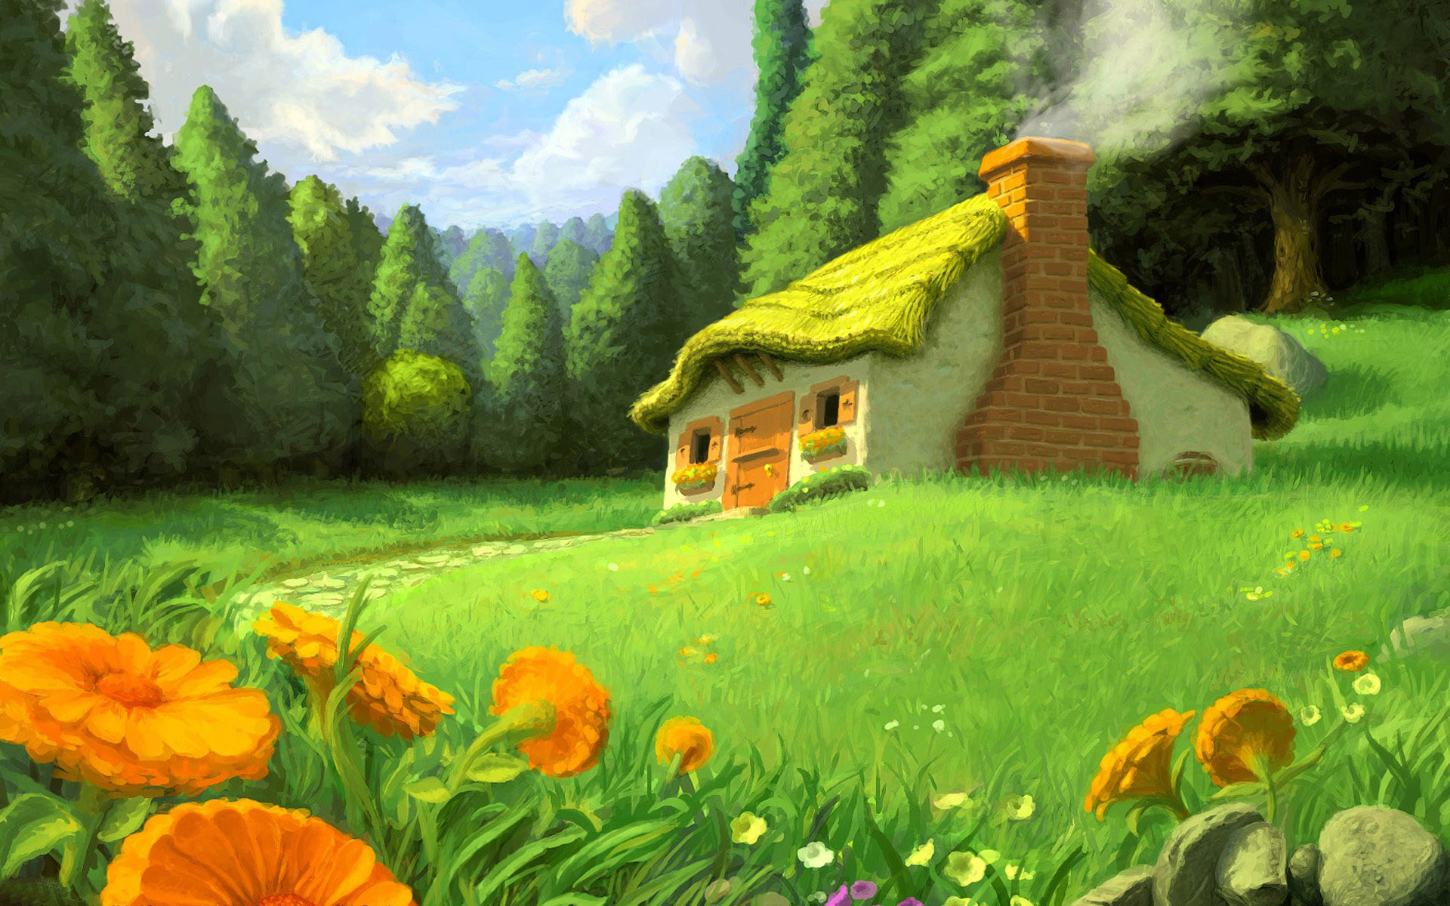
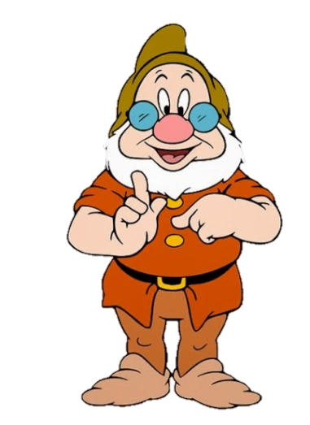
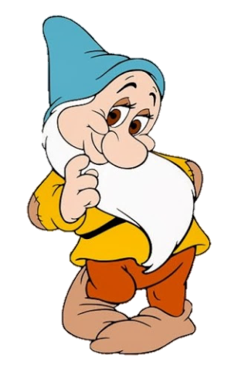
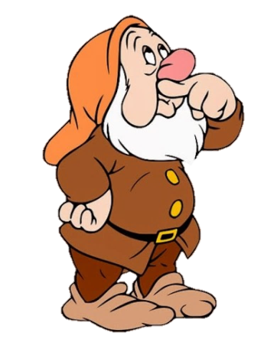
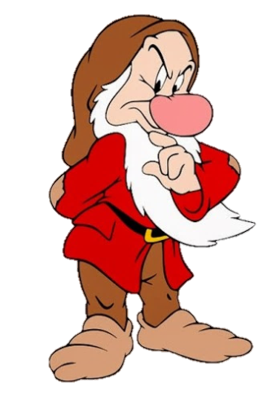
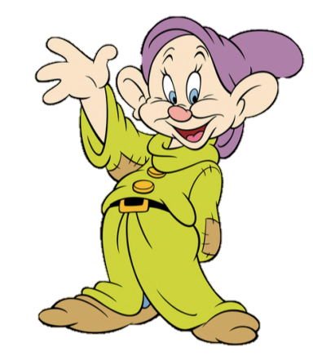
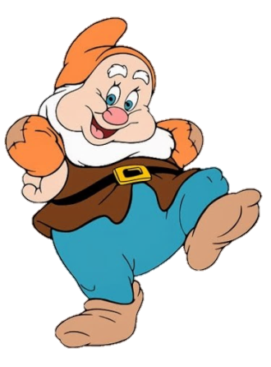
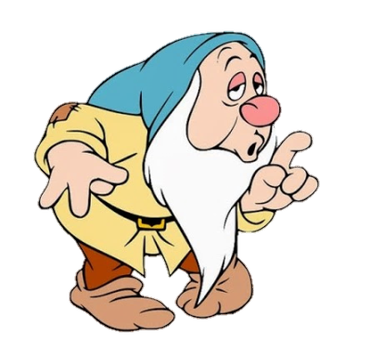
CHƠI TRỐN TÌM
CÙNG BẠCH TUYẾT VÀ 7 CHÚ LÙN

Slide 2
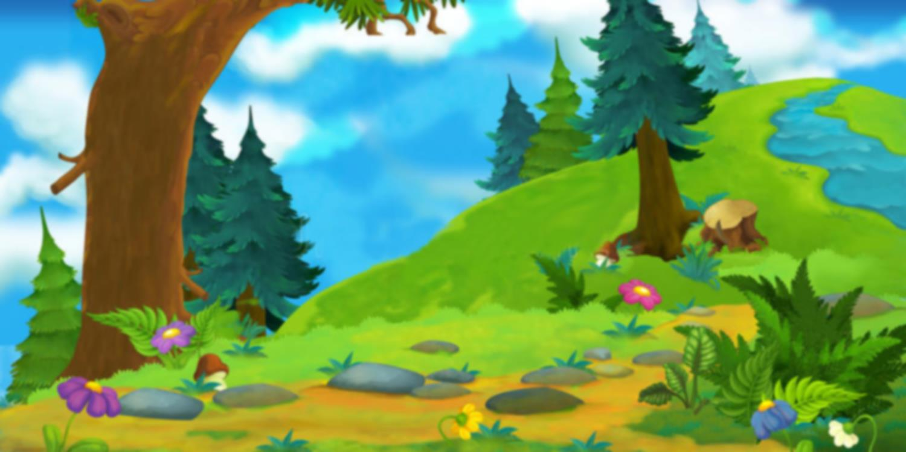
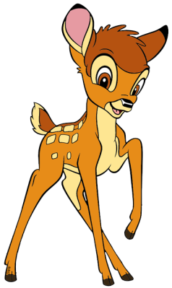
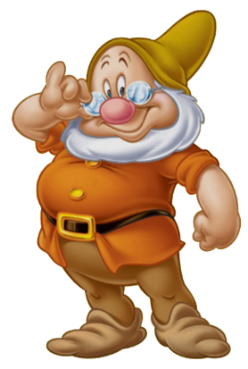
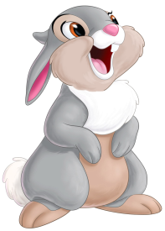
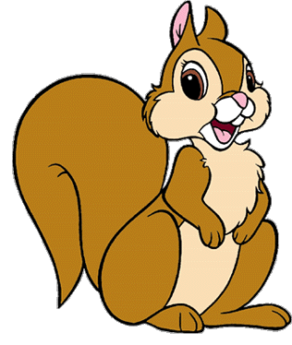
Bắt đầu!
Thầy cô điền câu hỏi tại đây
(tìm xem chú lùn đang nấp ở đâu )
A.
B.
C.
D. Đúng
HẾT GIỜ
ĐÚNG RỒI

Slide 3
Bắt đầu!
Thầy cô điền câu hỏi tại đây
A.
B.Đúng
C.
D.
HẾT GIỜ
ĐÚNG RỒI

Slide 4
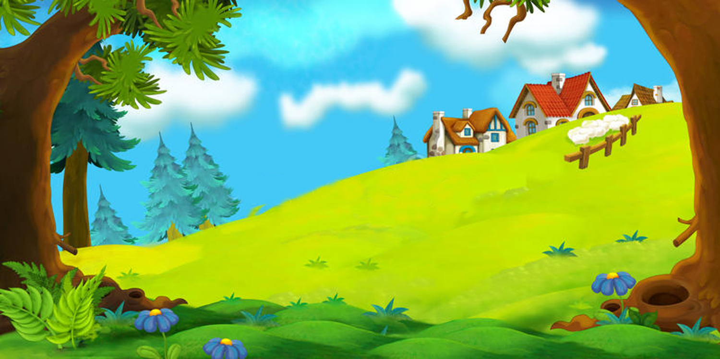
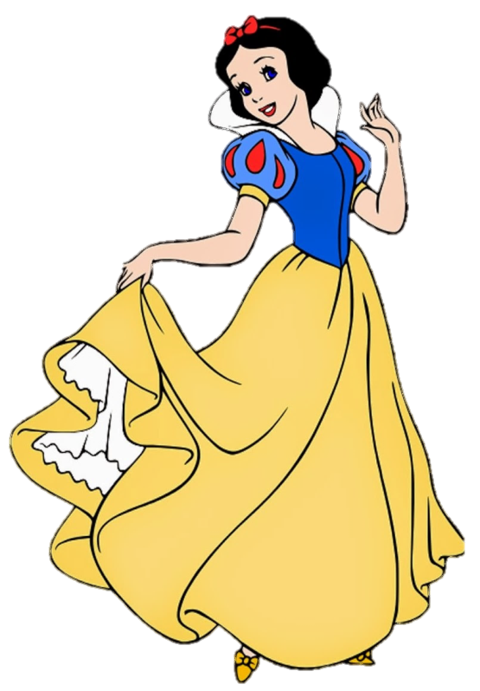
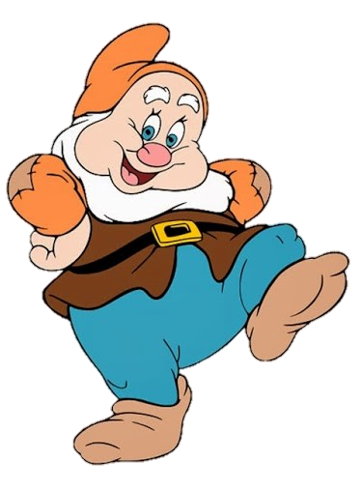
Bắt đầu!
Thầy cô điền câu hỏi tại đây
A.Đúng
B.
C.
D.
HẾT GIỜ
ĐÚNG RỒI

Slide 5
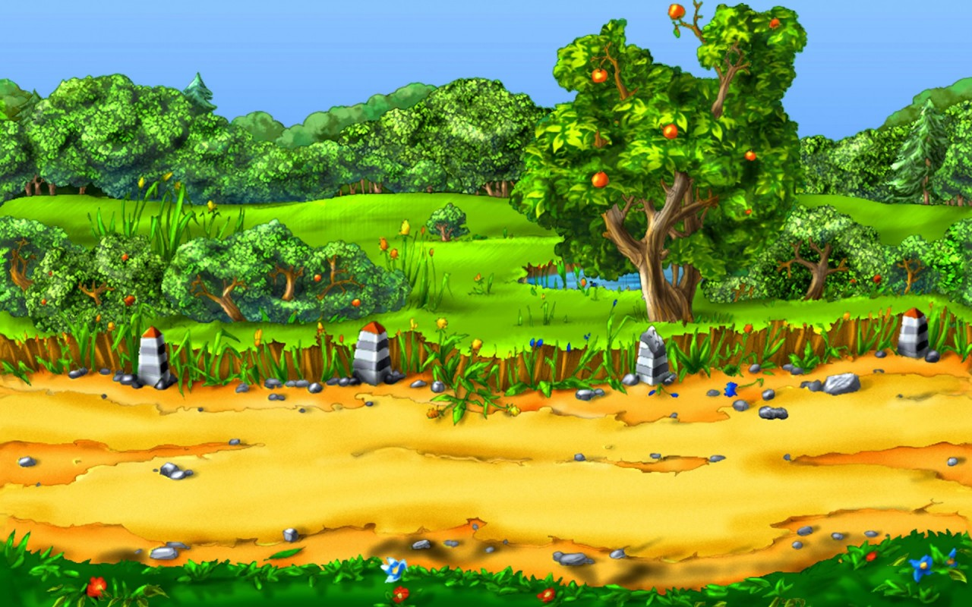
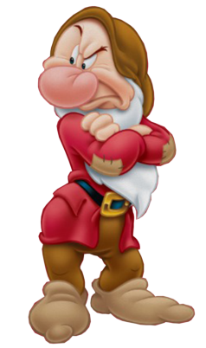
Bắt đầu!
Thầy cô điền câu hỏi tại đây
A.
B.
C.Đúng
D.
HẾT GIỜ
ĐÚNG RỒI

Slide 6
Bắt đầu!
Thầy cô điền câu hỏi tại đây
A.
B.Đúng
C.
D.
HẾT GIỜ
ĐÚNG RỒI

Slide 7
Bắt đầu!
Thầy cô điền câu hỏi tại đây
A.
B.
C.
D.Đúng
HẾT GIỜ
ĐÚNG RỒI

Slide 8
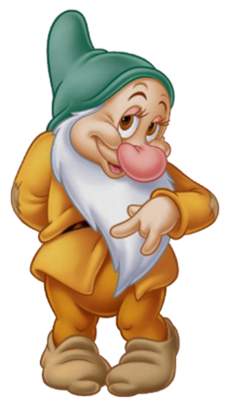
Bắt đầu!
Thầy cô điền câu hỏi tại đây
(tìm xem chú lùn đang nấp ở đâu)
A.
B.Đúng
C.
D.
HẾT GIỜ
ĐÚNG RỒI

Slide 9
Bắt đầu!
Thầy cô điền câu hỏi tại đây
A.Đúng
B.
C.
D.
HẾT GIỜ
ĐÚNG RỒI

Slide 10
Bắt đầu!
Thầy cô điền câu hỏi tại đây
A.
B.Đúng
C.
D.
HẾT GIỜ
ĐÚNG RỒI

Slide 11
Bắt đầu!
Thầy cô điền câu hỏi tại đây
A.
B.Đúng
C.
D.
HẾT GIỜ
ĐÚNG RỒI

